Slide 1
Тема №1: Организация, вооружение и боевая техника подразделений стран блока НАТО.

Slide 2
УЧЕБНЫЕ ВОПРОСЫ
1. Организация, вооружение, боевые возможности и тактика действий (боевое применение), мотопехотных (пехотных) подразделений армии США.
2. Организация, вооружение, боевые возможности и тактика действий (боевое применение), мотопехотных (пехотных) подразделений армии ФРГ.
3. ТТХ основных образцов вооружения и военной техники подразделений армий стран блока НАТО.

Slide 3
ЛИТЕРАТУРА
1. Учебно-методическое пособие «Армии иностранных государств» – Минск, БГУ 2007 г. стр. 5-63, 83-89.

Slide 4
Учебный вопрос 1. Организация, вооружение, боевые возможности и тактика действий (боевое применение), мотопехотных (пехотных) подразделений армии США.

Slide 5
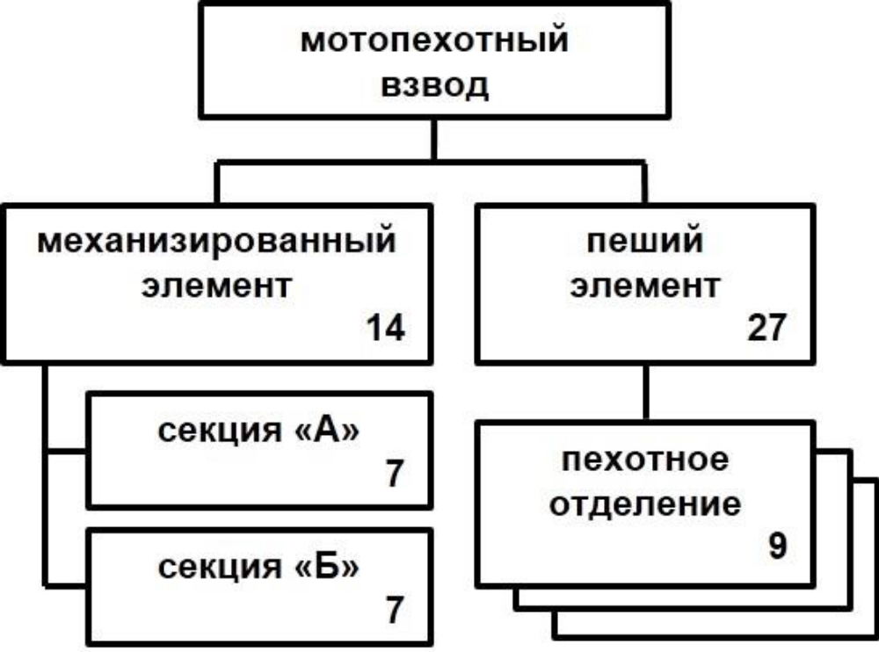
МОТОПЕХОТНЫЙ ВЗВОД США
Мотопехотный взвод мпв смб – тактическое подразделение, предназначенное для ведения ближнего боя с использованием огня боевых машин пехоты, стрелкового оружия, гранатометов и ПТРК (с декабря 2017 года).
Всего во взводе:
1. Личный состав – 41 чел.
2. БМП М2А3 «Брэдли» – 4 ед.
3. ПТРК «Джавелин» – 3 ед.
4. 7,62-мм пулемет М-240L – 3 ед.
5. 5,56-мм карабин М4 – 35 ед.
6. 5,56-мм пулемет М249 – 6 ед.
7. 40-мм ПГ М320 – 18 ед.

Slide 6
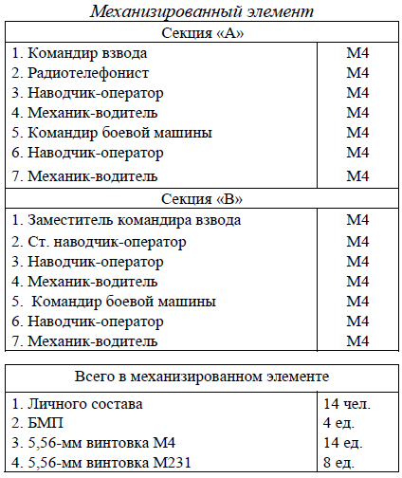
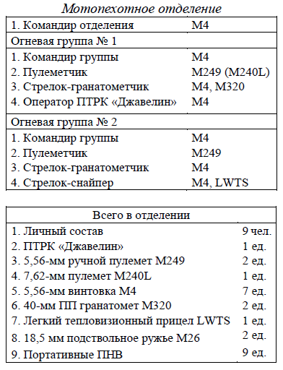
МОТОПЕХОТНЫЙ ВЗВОД США

Slide 7
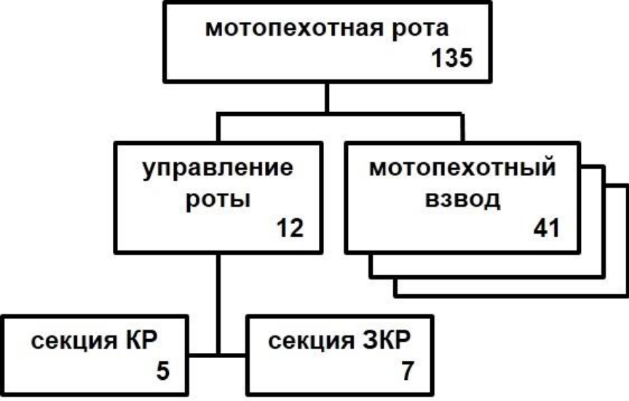
МОТОПЕХОТНАЯ РОТА США
Мотопехотная рота смешанного батальона (смб) – основное тактическое подразделение. Бой ведет, как правило, в составе батальона (с декабря 2017 года).
Всего в роте:
1. Личный состав – 135 чел.
2. БМП М2А3 «Брэдли» – 14 ед.
3. БТР М113А2 (А3) – 1 ед.
4. ПТРК «Джавелин» – 9 ед.
5. HMMWV M1165 – 2 ед.
6. 7,62-мм пулемет М-240L – 9* ед.
7. 5,56-мм карабин М4 – 116 ед.
8. 5,56-мм пулемет М249 – 18 ед.
9. 40-мм ПГ М320 – 20 ед.
10. 40-мм АГ МК19 III – 2 ед.
11. 18,5-мм подст. ружье N26 – 18* шт.
12. Автомобиль – 1 ед.
* - при выполнении боевых задач решением командира роты личный состав может усиливаться пулеметами М240L (облегченная версия) и магазинными подствольными ружьями М26 (взламывание дверей специальными пулями, бой с помощью картечи на близких расстояниях, использование несмертельных зарядов, таких как заряды с газом или резиновые пули)

Slide 8
Тактика действий (боевое применение), мотопехотных (пехотных) подразделений армии США в наступлении

Slide 9
В наступлении сухопутные войска получают боевые задачи:
ближайшую и конечную.
Содержание этих задач заключается в разгроме определенной группировки войск противника и овладении каким либо районом или важным объектом. Ближайшая и конечная (последующая) задачи привязываются к важным местным предметам, захват которых позволяет контролировать данный район или обеспечивать уничтожение войск противника.
По взглядам командования армии США, наступательные действия частей и соединений сухопутных войск складываются:
из четырех этапов (в соответствии с требованием Устава США FM-100-5 («Основы боя и операции») и FM-71-3 («МБр, БРТБр в бою») ):
1. Сближение с противником.
2. Собственно наступление (с ходу или заблаговременно подготовленное).
3. Развитие успеха.
4. Преследование.

Slide 10
Основная задача мотопехоты (пехоты) в наступлении быстро сблизиться с противником и, используя результаты применения обычного и тактического ядерного оружия, маневр и ударную силу, уничтожить или пленить его.

Slide 11
При выполнении задач наступления, в зависимости от построения обороны противником, в армии США могут создаваться:
Пехотно-танковые группы;
Танко-пехотные группы;
Сбалансированные тактические группы.

Slide 12
Пехотно-танковые группы создаются в пехотных (мотопехотных) батальонах и ротах для ведения боя в пешем порядке или на бронетранспортерах для действия в пешем порядке. В состав группы включаются преимущественно пехотные подразделения, которые будут наступать впереди танков, поддерживающих их огнем. Такие группы будут действовать на участках с сильной противотанковой обороной, на местности, затрудняющей использование танковых подразделений в полном составе, и при бое в населенном пункте.

Slide 13
Танко-пехотные группы создаются на основе танковых батальонов и рот при наступлении вслед за ядерными ударами, при прорыве поспешно занятой обороны, развитии успеха и преследовании, а также когда у противника имеется значительное количество танков. Пехота (мотопехота) в этом случае следует за танками на бронетранспортерах или БМП.

Slide 14
Сбалансированные тактические группы рекомендуется создавать, когда по условиям обстановки не ясно, с преобладанием каких подразделений (пехотных или танковых) следует создавать тактическую группу. Такая группа может выполнять задачи, возлагаемые как на пехоту, так и на танковые подразделения.

Slide 15
Тактика действий (боевое применение), мотопехотных (пехотных) подразделений армии США в обороне

Slide 16
По современным взглядам командования иностранных армий оборона – это вынужденный вид боя, имеющий целью сорвать или отразить наступление противника, удержать занимаемые позиции, сэкономить силы и средства и создать благоприятные условия для перехода в наступление.
В полевом уставе армии США указано, что успех в обороне может быть достигнут в том случае, если превосходство противника будет выражать соотношение не более чем 3:1. При поддержке тактической авиации и полевой артиллерии и при благоприятных условиях местности можно вести оборонительный бой в течение короткого периода времени при соотношении сил порядка 6:1 в пользу противника.
Переход к обороне может быть преднамеренным или вынужденным, заблаговременным или поспешным, в условиях непосредственного соприкосновения с противником и под его воздействием или вне соприкосновения с ним.
Заблаговременно войска переходят к обороне тогда, когда противник превосходит их в силах и средствах и занимает более выгодное положение.
Преднамеренный переход к обороне предусматривается тогда, когда выгодно сначала нанести поражение войскам противника с занимаемых рубежей, а затем перейти в контр­наступление и разгромить его. Такой переход к обороне возможен и в случае наличия достаточных сил для наступления.
Вынужденный переход к обороне осуществляется, если противник упреждает войска в развертывании, в нанесении ядерных ударов, или при неудачном исходе встречного боя. В таких случаях оборона организуется в ходе боевых дей­ствий под ударами противника.

Slide 17
По взглядам командований армий США, оборона должна быть устойчивой и активной, глубоко эшелонированной, противотанковой, способной противостоять массированным ударам ядерного оружия и других средств массового поражения противника, а также ударам артиллерии и авиации.
Мобильная оборона опирается на наличие больших резервов и основывается на широком применении ядерного оружия. Проводится мобильная оборона методом оборонительно-наступательных действий.
Основной упор в мобильной обороне делается не на удержании занимаемой войсками местности, а на разгроме главной группировки наступающего противника в глубине обороны ядерными ударами, контратакой и на создании выгодных условий для последующего перехода в наступление.
Иногда мобильная оборона может вестись с применением только обычных средств поражения. Считается, что в этом случае она приемлема в условиях высокомобильных и быстротечных действий, проводимых на широком фронте. В такой обороне особое значение придается использованию аэромобильных войск в составе подвижного резерва.
Дивизия является наименьшим соединением, способным вести мобильную оборону, так как она в состоянии выделить силы и средства одновременно для войск прикрытия и сильного резерва, способного провести решительную контратаку. В отдельных случаях возможен переход к мобильной обороне и бригады при наличии у нее для этого достаточных сил и средств.

Slide 18
Позиционная оборона организуется и ведется в целях сохранения целостности полосы (района) обороны путем уничтожения противника на переднем крае или вблизи него и основывается на удержании в течение определенного времени ряда прочных оборонительных позиций, создаваемых на ключевых участках местности, на максимальном использовании огневых, прежде всего ядерных, средств поражения, расположении главных сил и средств в основном районе обороны дивизии и как можно более полном инженерном оборудовании местности.
Основной способ ведения позиционной обороны заключается в прочном удержании выгодных в тактическом отношении и подготовленных для обороны участков (районов) местности. Но и при позиционной обороне подготавливаются и удерживаются не сплошные позиции, а отдельные районы или ключевые участки местности, что в большей степени, отвечает современным требованиям ведения оборонительных действий.
Американцы считают данный вид обороны классическим. Такая оборона целесообразна для войск менее мобильных по сравнению с войсками противника и предусматривает в основном использование спешенной мотопехоты, поддержанной танками и противотанковыми управляемыми ракетами.
Большим недостатком позиционной обороны является то, что обороняющиеся войска малоподвижны, и если наступающий внезапно сосредоточится на узком участке для прорыва обороны, то обороняющийся не сможет в короткие сроки сосредоточить свои силы и средства для отражения возникшей угрозы.

Slide 19
Активная оборона основывается на тесном сочетании огневой мощи обычных средств поражения, условий местности и маневра силами и средствами в нужное время на угрожаемое направление.
Сущность активной обороны заключается в том, что до начала наступления противника, когда замысел его действий, особенно направление главного удара, не выявлен, части и подразделения развертываются сравнительно равномерно по всему фронту обороны, как правило, в один эшелон с созданием небольшого резерва и выделением значительных сил и средств в полосу обеспечения. С переходом противника в наступление по мере выявления замысла его действий осуществляется стремительный маневр частей и подразделений со второстепенных участков обороны вдоль фронта и из резерва на угрожаемое направление. Сюда же отходит и большая часть войск прикрытия. Участки обороны, с которых войска были сняты и переброшены на главное направление, прикрываются разведывательными подразделениями, ограниченным количеством общевойсковых частей и подразделений, а также вертолетами огневой поддержки.
Разгром противника достигается постоянным огневым воздействием последовательно сосредоточившихся частей и подразделений на направлении продвижения его главных сил, сочетанием огня и маневра во всех войсковых инстанциях, ведением боевых действий во всей глубине основного района обороны дивизии, а не на одной оборонительной позиции.
Сердцевиной концепции активной обороны является стремительный маневр частей и подразделений на выявленное направление главного удара противника.

Slide 20
Учебный вопрос 2. Организация, вооружение, боевые возможности и тактика действий (боевое применение), мотопехотных (пехотных) подразделений армии ФРГ.

Slide 21
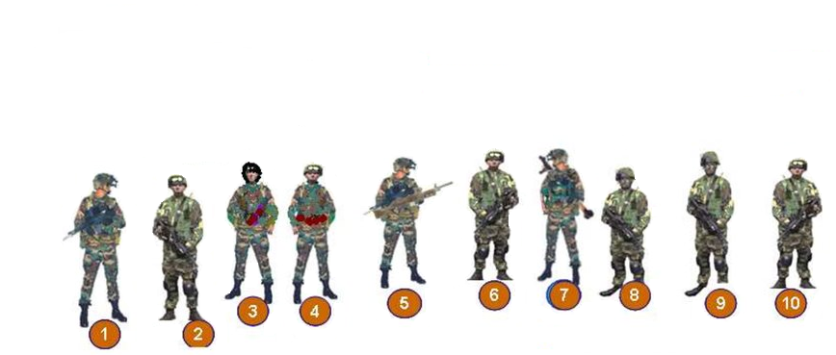

МОТОПЕХОТНОЕ ОТДЕЛЕНИЕ ФРГ
Мотопехотное отделение на БМП «Мардер» (ББМ «Пума») (ФРГ).
1. Командир отделения – автоматическая винтовка G36.
2. Помощник командира отделения – автоматическая винтовка G36.
3. Механик-водитель – пистолет Parabellum Р-99.
4. Наводчик-оператор – пистолет-пулемет МР5-3А.
5. Пулеметчик – единый пулемет MG-3
6. Оператор ПТУР «Милан» – пистолет-пулемет МР5-3А.
7. Гранатометчик – 44-мм РПГ «Панцерфауст-3Т600».
8. Помощник гранатометчика – автоматическая винтовка G36.
9. Стрелок – автоматическая винтовка G36 с 40-мм подствольным гранатометом AG-36.
10. Стрелок – автоматическая винтовка G36 с 40-мм подствольным гранатометом AG-36.
Всего в отделении:
1. Личного состава – 10 чел.
2. БМП «Мардер 1А2/1А3» (ББМ «Пума») – 1 ед.
3. ПУ ПТУР «Милан (М)» – 1 ед.
4. 44-мм РПГ «Панцерфауст-3Т600» – 1 ед.
5. 7,62-мм единый пулемет MG-3 – 1 ед.
6. Автоматическая винтовка G36 – 5 ед.
7. 9-мм пистолет Parabellum Р-99 – 1 ед.
8. 40-мм подствольные гранатометы AG-36 – 2 ед.
9. 9-мм пистолет-пулеметы МР5-3А – 2 ед.

Slide 22
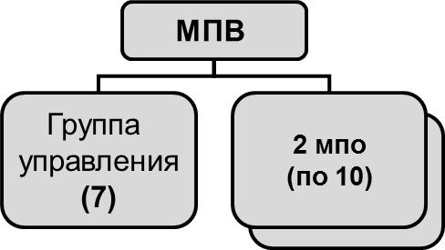
МОТОПЕХОТНЫЙ ВЗВОД ФРГ
Мотопехотный взвод на БМП «Мардер» (ФРГ) состоит:
1. Группа управления – 7 чел.
2. Мотопехотных отделений – 2 (по 10 чел.).
Всего во взводе:
1. Личный состав – 27 чел.
2. БМП «Мардер-1А3» – 3 ед.
3. ПУ ПТУР «Милан-3» – 2 ед.
4. 7,62-мм пулемет МG-3 – 2 ед.
5. 7,62-мм винтовка G-3 – 10 ед.
6. 9-мм пистолет Р-1 «Вальтер» – 6 ед.
7. 44-мм ПТ гранатомет «Панцерфауст» – 2 ед.
8. 40-мм ПП гранатомет НК69А1 – 9 ед.
9. 9-мм пистолет-пулемет МР5А3 – 8 ед.
№ | Наименование должности | К-во | Вооружение
 | Группа управления | 7
1 | Командир взвода | 1 | Р-1 «Вальтер» МР5А3
2 | Пом.командира взвода | 1 | МР5А3
3 | Командир отделения | 1 | МР5А3
4 | Наводчик-оператор | 1 | МР5А3
5 | Механик-водитель | 1 | Р-1 «Вальтер»
6,7 | Радист | 2 | МР5А3

Slide 23
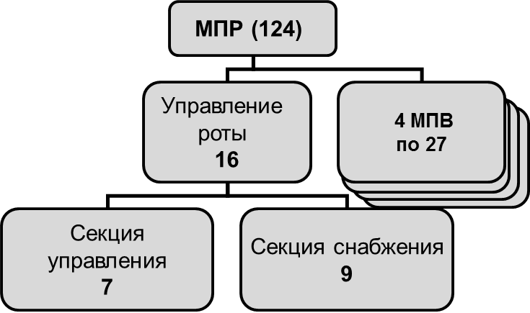
МОТОПЕХОТНАЯ РОТА ФРГ
Мотопехотная рота на БМП «Мардер» (ФРГ) состоит:
1. Управление роты – 16 чел.
2. Мотопехотных взводов – 4.
Всего в роте:
Личный состав – 124 чел.
1. БМП «Мардэр-1А3» (Пума) – 13 ед.
2. ПТУР «Милан» – 8 ед.
3. 7,62-мм пулемет МG-3 – 8 ед.
4. 7,62-мм винтовка G-3 – 40 ед.
5. 9-мм МР5А3 – 50 ед.
6. 40-мм ПП гранатомет МК69А1 – 8 ед.
7. 44-мм ПТ гранатомет «Панцерфауст» – 8 ед.
8. МР2А1 «Узи» – 5 ед.
9. 9-мм «Вальтер» – 26 ед.
10. Автомобили – 3 ед.

Slide 24
УПРАВЛЕНИЕ МОТОПЕХОТНОЙ РОТЫ
Секция управления
№ Пп | Наименование должности | Кол- во | Воору- жение
1 | Командир роты | 1 | Р-1 Вальтер МР5А3
2 | Зам.командира роты | 1 | Р-1 Вальтер МР5А3
3 | Инструктор по ЗОМП | 1 | МР5А3
4 | Командир БМП | 1 | МР5А3
5 | Механик- водитель БМП | 1 | Р-1 Вальтер
6 | Наводчик-оператор | 1 | МР5А3
7 | Радист | 1 | МР5А3
Секция снабжения
№ Пп | Наименование должности | Кол- во | Воору- жение
1 | Старшина роты | 1 | МР5А3
2 | Командир отделения | 1 | Р-1 Вальтер МР5А3
3,4 | Радист | 2 | Р-1 Вальтер
5,6,7 | Водитель | 3 | МР2А1 «Узи»
8 | Спец.по ремонту БТ техники | 1 | МР2А1 «Узи»
9 | Спец.по ремонту вооружения | 1 | МР2А1 «Узи»

Slide 25
Тактика действий (боевое применение), мотопехотных (пехотных) подразделений армии ФРГ в наступлении

Slide 26
В наступлении сухопутные войска получают боевые задачи: в ФРГ - ближайшую и последующую.
По взглядам командования иностранных армий, наступательные действия частей и соединений сухопутных войск складываются:
В армии ФРГ из трёх этапов:
1. Сближение с противником.
2. Прорыв обороны (с ходу или из непосредственного соприкосновения с противником).
3. Бой в глубине обороны противника.

Slide 27
Тактика действий (боевое применение), мотопехотных (пехотных) подразделений армии ФРГ в обороне

Slide 28
В армии ФРГ оборона, делится на два вида – подвижную и позиционную. По своему характеру позиционная оборона в основном аналогична позиционной обороне армии США. Что же касается подвижной обороны, то она имеет свои характерные особенности.
Подвижная оборона опирается в первую очередь на маневренность войск и их ударную силу. Цель подвижной обороны заключается в том, чтобы, сдерживая продвижение противника в глубину, нанести ему максимальные потери, сохранить свои силы и выиграть время, необходимое для подготовки наступления.
Сдерживающие бои считаются основным способом ведения боевых действий в подвижной обороне. Они имеют целью замедлить продвижение наступающего противника и нанести ему значительные потери, сковать его силы и обеспечить свободу действий своим войскам.
Позиционная оборона организуется заблаговременно и предполагает удержание занимаемого рубежа или района местности с целью – отразить наступление превосходящих сил противника и нанести ему максимальные потери.
При организации позиционной обороны большая часть сил и средств дивизии и бригады располагается в первом эшелоне, меньшая – во втором (резерве).

Slide 29
Учебный вопрос 3. ТТХ основных образцов вооружения и военной техники подразделений армий стран блока НАТО.

Slide 30
Тактико-технические характеристики основных образцов вооружения и техники
Стрелковое оружие:
Наименование | Страна | Вес (кг) | Прицель- ная даль- ность, м | Скростре льность в/мин. | Емкость магазина
Пистолеты 9 мм «Вальтер» | ФРГ | 0,78 | 50 | 16 | 8
11,43 мм «Кольт» | США | 1,25 | 50 | 14 | 7
9 мм МР2А1 «Узи» | ФРГ, Израиль | 3,99 | 200 | 100-200 | 30
Пистолеты-пулеметы 9 мм МР5А3 | ФРГ | 2,88 | 50 | 800 | 15,30
Пулеметы 7,62 мм М-60 | США | 13,5 | 1100 | 200 | 100
7,62 мм М240G | США | 16,48 | 1800 | 750-950 | 250
7,62 мм МG-3 | ФРГ | 11,6 | 1200 | 150-250 | 50, 250
5,56 мм М249Е1 «Миними» | США | 6,85 | 1000 | - | Маг-30, Лента 100-200
12,7 мм М2НВ «Браунинг» | США | 58 | 1800 | 100 | 110
Винтовки 5,56 мм М16А2 | США | 3,83 | 800 | 150-200 | 20,30
7,62 мм G-3 | ФРГ | 5 | 400 | 100 | 20

Slide 31
Тактико-технические характеристики основных образцов вооружения и техники
Противотанковые средства: гранатометы.
Наименование | Страна | Вес (кг) | Скоростре льность в/мин. | Бронепроби ваемость мм | Дальность стрельбы м | Примеч.
66 мм РПГ М-72 | США | 2,36 | - | 270 | 200 | однораз
66 мм РПГ М-202А1 | США | 12,5 | 4/30 c | - | 250 | 4х ств.
44 мм РПГ «Панцерфауст» | ФРГ | 10,3 | - | 370 | 300
60 мм РПГ «Панцерфауст-3» | ФРГ | 12 | - | 700 | 400
40 мм гранатомет НК69А1 противопехотный | ФРГ | 1,8 | 7-9 | - | 350 | R-сплош поражен 5м
40 мм гранатомет М203 противопехотный | США | 1,36 | 7-9 | - | 400 | Примен с М16А2

Slide 32
Тактико-технические характеристики основных образцов вооружения и техники
Противотанковые средства: ПТРК.
Наименование | Страна | Тип ПУ | Дальность стрельбы (м) |  | Бронепро- биваемость мм | Система управл-я
 |  |  | мин | макс
«ТОУ-2» | США | Переносной, самоходный | 65 | 3750 | 620 | Полуавтом по проводам
«ТОУ-4» | США | Переносной, самоходный | 65 | 3750 | 920 | Полуавтом по проводам
«Дракон» | США | Переносной | 30 | 1000 | 430 | Полуавтом по проводам
«Джавелин» с 1996 | США | Переносной, самоходный | 65 | 2500 | 900 Коэф-т 0,93 | Тепло ГСН
«Милан-2» | ФРГ | Переносной, самоходный | 25 | 2000 | 730 | Полуавтом по проводам

Slide 33
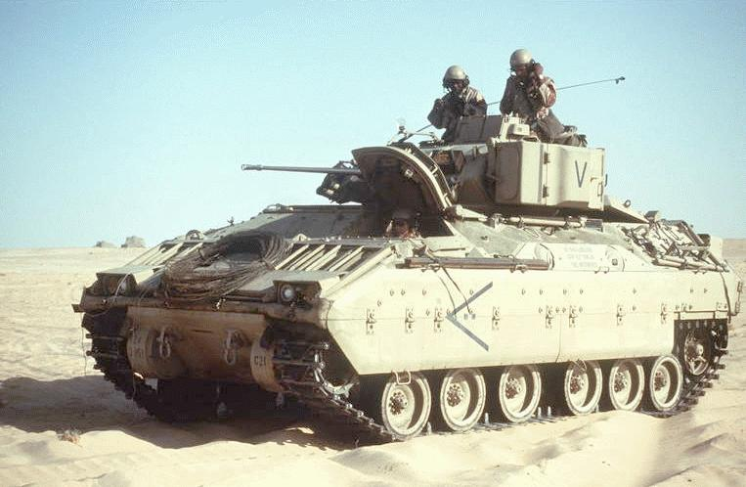
Боевая машина пехоты М2А3 «Брэдли» (1998 г.)
Масса, т - 34
Экипаж, чел. - 3+7
Вооружение:
- 1 × 25-мм автомат, патр. - 900
- 1 × 7,62-мм пулемет, патр. - 2340
- 1 × ПТРК «Тоу» - 7 ракет
Мощность двигателя, л.с. - 506
Скорость хода, км/час:
- по дорогам - 60 (запас 480 км)
- вне дорог - 35 (запас 350 км)
Бронирование:
- не пробивается подкалиберным снарядом 25-мм пушки с 300 м
М2А2 – плавающая (6,4 км/ч), М2А3 – не плавающая

Slide 34
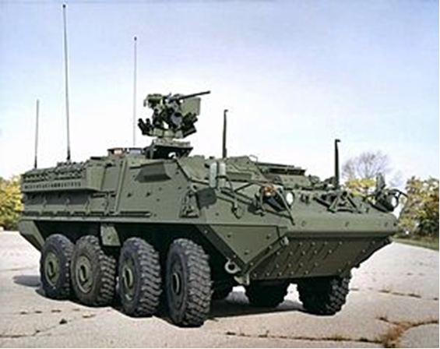
Бронетранспортер M1126 Stryker «Страйкер»
Тип брони - стальная высокой твердости, разнесенная + модульная композитная Mexas
Тип двигателя - дизельный
Мощность двигателя, л. с. - 350
Скорость по шоссе, км/ч - 97
Запас хода по шоссе, км - 531
Емкость топливных баков, л - 215
Удельная мощность, л. с./т - 20,3
Колесная формула - 8×8/4
Преодолеваемый подъем, град. - 31
Преодолеваемая стенка, м - 0,6
Преодолеваемый ров, м - 2
Преодолеваемый брод, м - 1,2
Боевая масса, т - 17,2
Экипаж, чел. - 3
Десант, чел. - 9
Производитель - General Dynamics Land Systems
Длина корпуса, мм - 6394
Ширина корпуса, мм - 2667
Высота, мм - 2170
Клиренс, мм - 500
Вооружение - пулемет 12,7-мм M2 «Браунинг», или 7,62-мм M240, или 40-мм автоматический гранатомет Mk19

Slide 35
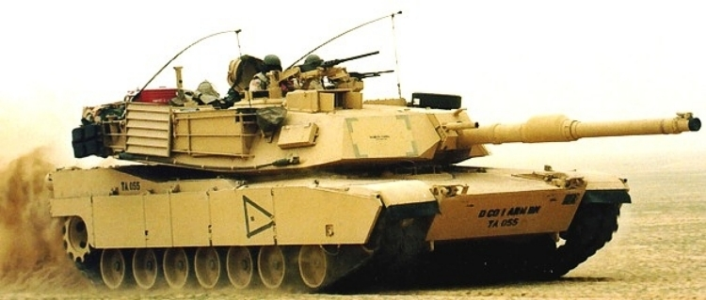
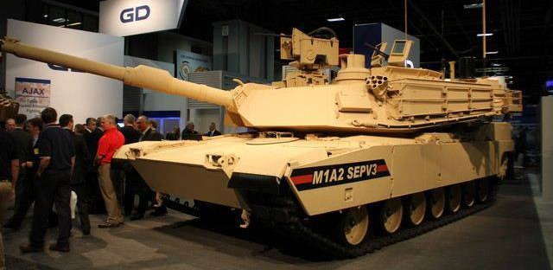
Танк М1А2 «Абрамс» SEP (2000 г.)
Боевая масса – 63,2 т.
Вооружение: – пушка 120 мм;
– пулеметы 1×12,7 мм и 2×7,62 мм.
Боекомплект: – снарядов – 40 шт.;
– патронов 12,7 мм – 1000 шт.;
– патронов 7,62 мм – 12400 шт.
Экипаж – 4 чел.
Двигатель – газотурбинный 1500 л.с.
Максимальная скорость – 68 км/ч.
Запас хода по топливу – 450 км.
Основные отличия «Абрамс» М1А2 SEPV3 от М1А2 SEP (США):
- новые бронебойный подкалиберный снаряд M829E4 AKE и многоцелевой осколочно-фугасный снаряд с трассером AMP с программируемым взрывателем;
- аппаратура ADL (Ammunition Data Link – «Передача данных боеприпасу»), интегрируемая в систему управления огнем;
- новая ВСУ, размещенная под основным бронированным корпусом.

Slide 36
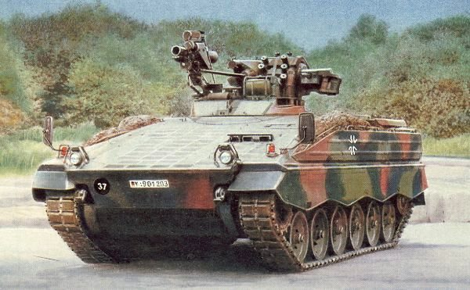
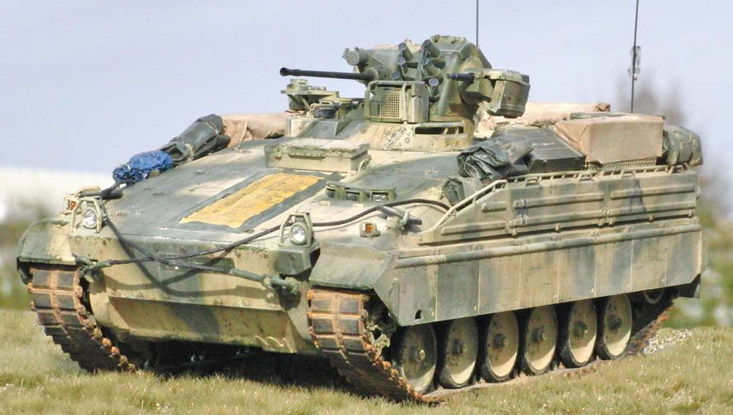
Боевая машина пехоты «Мардер-1А2/А3» (1985/1989 г.)
БМП «Мардер-1А2»
Боевая масса, т – 29,21 /38,5.
Экипаж + десант, чел – 3 + 6.
Вооружение:
- пушка, калибр мм – 20;
- пулемет, число х калибр, мм – 1 × 7,62;
- ПТРК – «Милан» / «Милан-2/2Т».
Боекомплект, шт:
- выстрелов к пушке – 1284;
- патронов – 5000 / 3800;
- ПТУР – 4.
Мощность двигателя, л.с. – 600.
Максимальная скорость, км/ч:
- по шоссе – 70 / 72;
- средняя по местности – 30-40 / 30;
- на плаву (с навесными поплавками) – 6/-.
Запас хода, км:
- по шоссе – 520-600;
- по местности – 250-300.
Преодолеваемые препятствия, м:
- ров – 2;
- вертикальная стенка – 0,75;
- брод без подготовки – 1,5;
- угол подъема, град – 31-35.
БМП «Мардер-1А3»

Slide 37
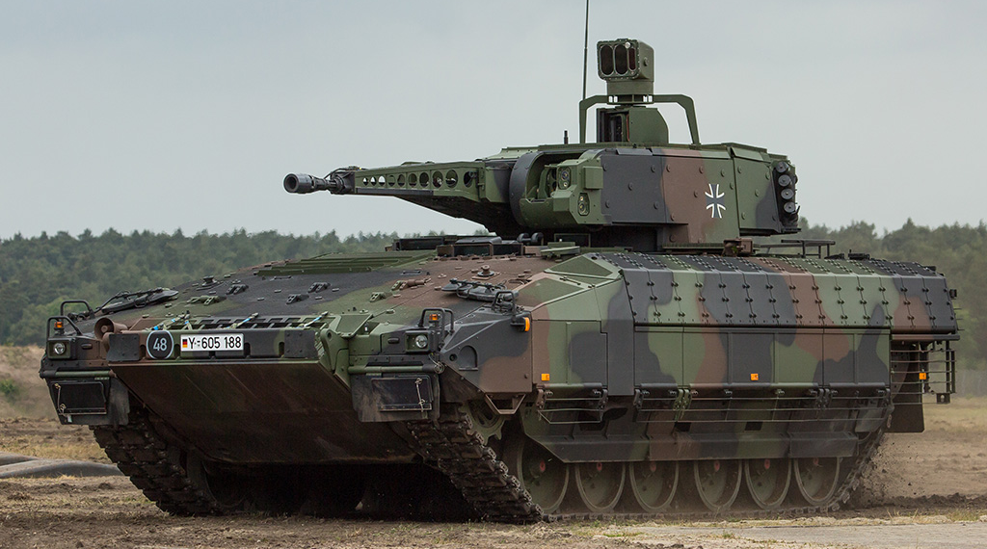
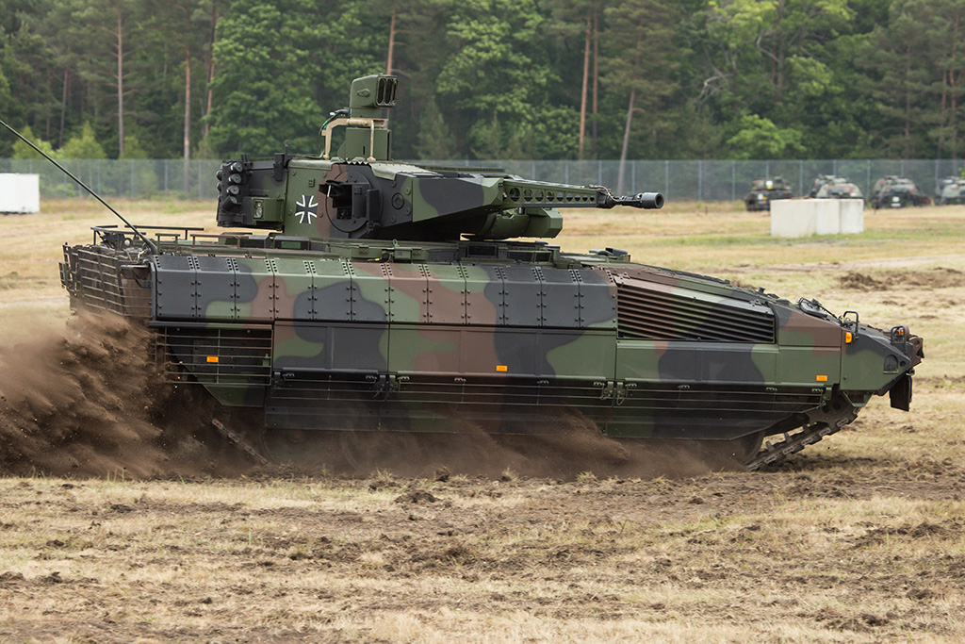
Боевая бронированная машина «Пума» (с июня 2015 г.)
Боевая масса, т – 43.
Экипаж + десант, чел – 3 + 6.
Вооружение:
- пушка, калибр мм – 30;
- пулемет, число х калибр, мм – 1 × 5,56;
- ПТРК – «Спайк».
Боекомплект, шт.:
- выстрелов к пушке – 400;
- патронов – 3800;
- ПТУР – 4.
Мощность двигателя, л.с. – 1088.
Максимальная скорость, км/ч:
- по шоссе – 72;
- средняя по местности – 30-40;
- на плаву (с навесными поплавками) – 10.
Запас хода, км:
- по шоссе – 600;
- по местности – 300.
Габариты, м:
- длина – 7,33;
- ширина – 3,9;
- полная высота – 2,5;
- клиренс – 0,45.

Slide 38
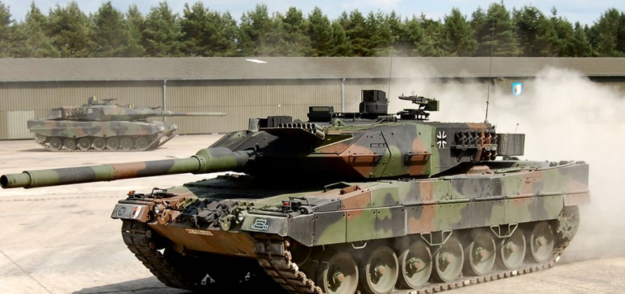
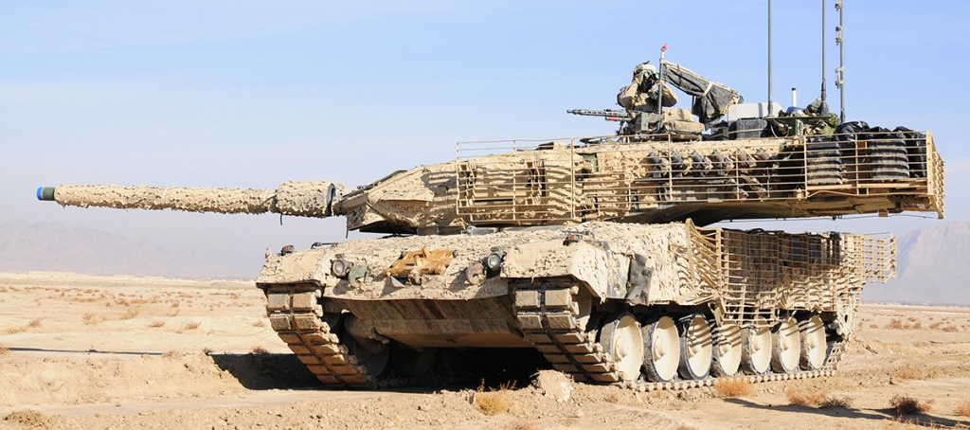
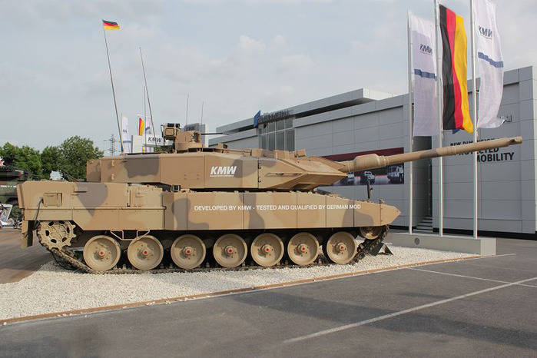
Танк «Леопард-2А6» ФРГ
ТТХ танка «Леопард-2А6» (ФРГ):
- экипаж, человек – 4;
- боевая масса, т – 63;
- вооружение:
120-мм пушка Rheinmetall Rh-120;
2 × 7,62-мм пулемета MG3;
- боекомплект:
пушки, выстрелов – 42;
пулеметов, патронов – 5 500;
- максимальная скорость движения, км/ч:
по шоссе – 72;
задним ходом – 31;
- мощность двигателя MB 873 Ka-501, л. с – 1 500;
- преодолеваемые препятствия:
ров шириной, м – 3;
вертикальная стенка высотой, м – 1,1;
подъем крутизной, град – 30;
крен крутизной, град – 15;
- водная преграда (брод) глубиной, м:
без подготовки – 1;
после подготовки – 2,35;
с ОПВТ, м – 4;
- запас хода по шоссе, км – 550.

Slide 39
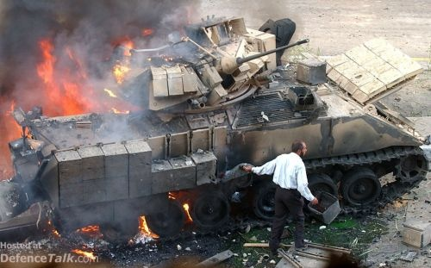
Боевая машина пехоты БМП М2 «Bradley» и боевая разведывательная машина БРМ М3
1. Части корпуса БМП М2 и БРМ М3 «Бредли» не покрытые динамической защитой, уязвимы для гранат ПГ-7В.
2. Даже оборудованные динамической защитой БМП остаются довольно уязвимыми огнем ПТУР и танков противника.
3. Сравнительно невысокая маневренность.
4. Обзор механика-водителя с правой стороны практически полностью перекрыт
5. Машины М2 и М3 очень чувствительны к подрывам на минах и особенно на фугасах. Проявляя склонность к быстрому возгоранию. В связи с тем, что топливный бак располагается практически у днища машины.
6. Уязвимость машин сзади и сзади-сверху для гранат гранатометов и ракет ПТРК.
7.Бортовая броня не защищает «Bradley» от пуль 14,5-мм советского пулемета КПВТ.

Slide 40
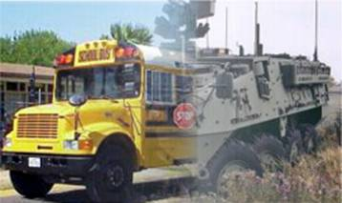
Уязвимость БТР «Страйкер» выявленная в ходе боевого применения в Ираке и Афганистане:
Не может поворачиваться вокруг оси, имеет огромный радиус разворота. Ее радиус поворота больше, чем ширина многих улиц;
Уязвима для огня РПГ (реактивных гранат);
Уязвима для огня оружия калибром 12,7-мм и 14,5 мм;
Является целью крупных размеров (примерно размера школьного автобуса);
Имеет неравномерное бронирование. Местами броня противостоит оружию противника калибром до 14,5 мм (тяжелый пулемет), но она полностью уязвима от РПГ-7 (реактивных гранат), местами имеет особо уязвимые участки, например, доходящие почти до высоты плеча человека ниши колес (которые могут пробиваться стрелковым оружием);
Легко вооружена и не может вести стрельбу во время движения. Оружие не стабилизировано;
Проблемы устойчивости. Машина имеет тенденцию к опрокидыванию при действии в условиях бездорожья;
Низкая проходимость. Машина привязана к дорогам. Хотя она обладает некоторыми возможностями движения в условиях бездорожья, шины имеют тенденцию получать повреждения на твердом грунте, что приводит к застреванию в мягком или болотистом грунте;
Внешний обзор при задраенных люках очень плохой. Она имеет непросматриваемые пространства сзади.

Slide 41
Задание на самоподготовку:
изучить:
организацию, вооружение и боевую технику подразделений стран блока НАТО.
использовать:
1. Боевой устав Сухопутных войск. Часть III (взвод, отделение, танк).

